Slide 1
Nhóm 22
Đề Tài: COMPOSITE
Môn Học: Thiết Kế Phần Mềm Hướng Đối Tượng
GVHD: Nguyễn Thị Thanh

Slide 2
Danh sách thành viên nhóm 22
12
70
12
Lê Hải Đăng 20110243
70
Lương Xuân Thắng 20110724

Slide 3
CÁC NỘI DUNG
01
02
03
04
05
06
07
Giới thiệu
Các thành phần trong Composite
Cách thức hoạt động của Composite
Ví dụ về Composite
Ưu - nhược điểm của Composite
Ứng dụng của Composite
Kết luận

Slide 4
01
Giới Thiệu

Slide 5
Nội dung giới thiệu
01
02
03
Định nghĩa
Công dụng
Composite trong OOP

Slide 6
Định nghĩa
Composite là một mẫu thiết kế phân vùng và mô tả một nhóm đối tượng được xử lý giống như một phiên bản duy nhất của cùng một loại đối tượng.

Slide 7
Công dụng
Mục đích của composite là "compose" các đối tượng thành các cấu trúc cây để thể hiện các hệ thống phân cấp một phần-toàn bộ. Nó cho phép bạn có cấu trúc cây và yêu cầu mỗi nút trong cấu trúc cây thực hiện một tác vụ.

Slide 8
Composite trong OOP
Trong lập trình hướng đối tượng, một composite là một đối tượng được thiết kế như là một thành phần của một hoặc nhiều đối tượng tương tự, tất cả đều thể hiện chức năng tương tự. Đây được gọi là mối quan hệ “có-một” giữa các đối tượng.

Slide 9
02
Các thành phần trong composite

Slide 10
Các thành phần
Component: là một interface hoặc lớp trừu tượng đại diện cho các thành phần trong cấu trúc Composite.
Leaf: là các đối tượng đơn giản, không có các thành phần con.

Slide 11
Các thành phần
Composite: là các đối tượng phức tạp được tạo thành bằng cách kết hợp các thành phần con (bao gồm các đối tượng Leaf và Composite khác).
Client: thao tác với các đối tượng trong thành phần thông qua Component interface.

Slide 12
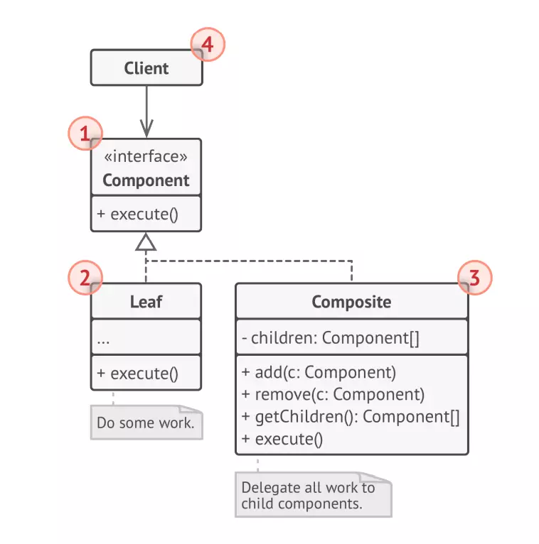
Mô hình UML

Slide 13
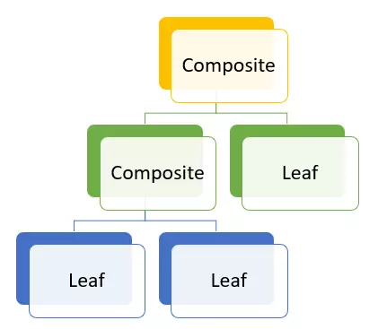
Cấu trúc cây

Slide 14
03
Cách thức hoạt động của Composite

Slide 15
Cách thức hoạt động
Tạo ra một giao diện (interface) chung cho tất cả các đối tượng trong cấu trúc, bao gồm cả đối tượng lá và đối tượng cha.
Tạo ra một lớp cha (base class) để định nghĩa các hành vi chung của các đối tượng trong cấu trúc.

Slide 16
Cách thức hoạt động
Tạo ra một lớp đối tượng lá (leaf class) để đại diện cho các đối tượng lá trong cấu trúc. Lớp này sẽ implement các hành vi cụ thể của đối tượng lá. Khi duyệt đến một thành phần Leaf, nó sẽ thực hiện một hành động nào đó trên đối tượng đó.

Slide 17
Cách thức hoạt động
Tạo ra một lớp đối tượng cha (composite class) để đại diện cho các đối tượng cha trong cấu trúc. Lớp này sẽ bao gồm các đối tượng con (sub-objects) của nó, có thể là các đối tượng lá hoặc các đối tượng cha khác. Lớp này sẽ implement các phương thức để thêm, xoá hoặc truy cập các đối tượng con của nó.

Slide 18
Cách thức hoạt động
Trong lớp đối tượng cha, các phương thức sẽ gọi đệ quy để xử lý tất cả các đối tượng con của nó, bao gồm cả các đối tượng cha khác.

Slide 19
04
Ví dụ về composite

Slide 20
Ví dụ về composite
Giả sử chúng ta có một cấu trúc cây được tạo thành bởi các đối tượng Client, Component, Composite và Leaf.
Chúng ta có thể duyệt qua toàn bộ cấu trúc cây bằng cách gọi phương thức tương ứng trên nút gốc của cây.
Như vậy, chúng ta có thể thực hiện các thao tác như tìm kiếm, thêm, xóa trên cấu trúc cây một cách dễ dàng.

Slide 21
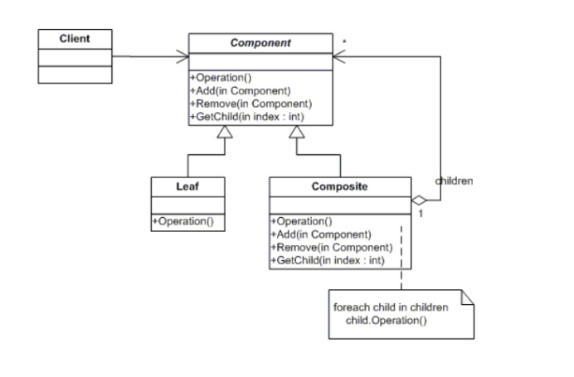
Ví dụ lý thuyết
Mô hình UML

Slide 22
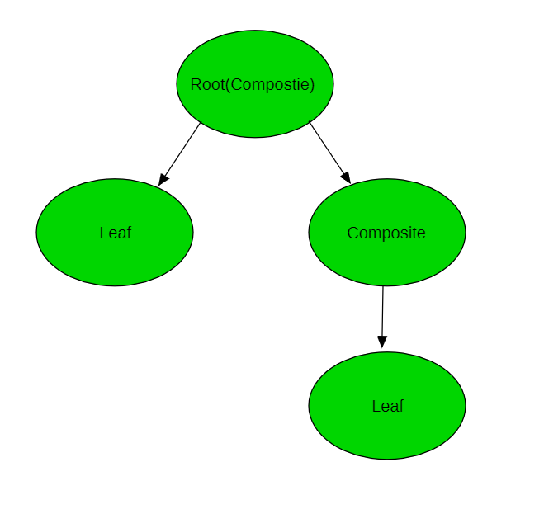
Ví dụ lý thuyết
Cấu trúc cây

Slide 23
Demo
Ví dụ lý thuyết

Slide 24
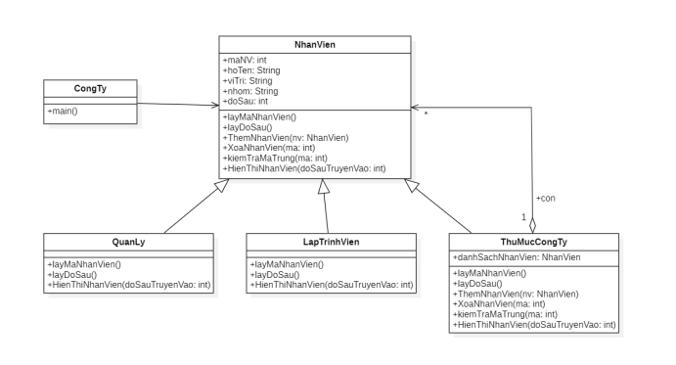
Ví dụ thực tế
Mô hình UML

Slide 25
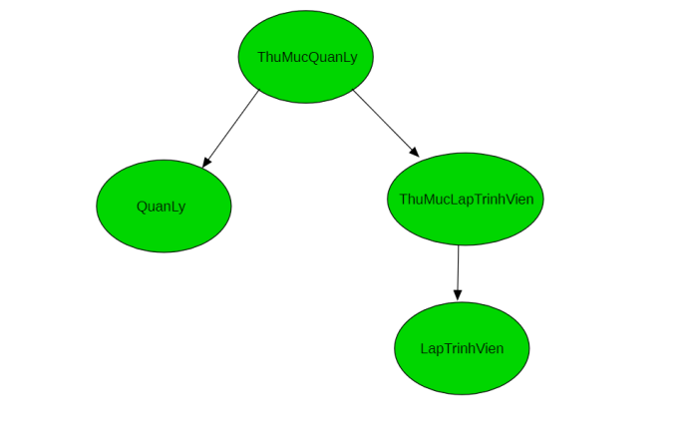
Ví dụ lý thuyết
Cấu trúc cây

Slide 26
Demo
Ví dụ thực tế

Slide 27
05
Ưu - Nhược điểm của composite

Slide 28
Ưu điểm
Composite cho phép xây dựng các cấu trúc phân cấp đối tượng phức tạp một cách dễ dàng và linh hoạt.
Nó cung cấp cho người lập trình một cách tiếp cận đơn giản và đồng nhất để xử lý các đối tượng phức tạp.

Slide 29
Ưu điểm
Khi thêm/xóa một đối tượng từ cấu trúc phân cấp, không cần thay đổi các đối tượng khác trong cấu trúc.
Composite cho phép người lập trình truy cập vào các thành phần của cấu trúc phân cấp dưới dạng một đối tượng duy nhất hoặc một tập hợp các đối tượng.

Slide 30
Nhược điểm
Composite có thể làm cho mã của bạn trở nên phức tạp hơn nếu không được sử dụng đúng cách.
Nó có thể gây ra sự chậm trễ trong thời gian chạy nếu cấu trúc phân cấp của bạn có quá nhiều đối tượng hoặc nhiều cấp độ.

Slide 31
Nhược điểm
Composite cũng có thể gây ra sự phân tán quá mức, khiến cho việc bảo trì và sửa lỗi trở nên khó khăn hơn.
Nếu không được thiết kế đúng cách, composite có thể dẫn đến việc lặp lại mã và gây ra các vấn đề về hiệu suất.

Slide 32
06
Ứng dụng của Composite

Slide 33
Ứng dụng
Quản lý cấu trúc cây đa cấp: Composite pattern cho phép tạo ra một cấu trúc cây đa cấp các đối tượng, cho phép quản lý các đối tượng phức tạp và tương tác với chúng một cách dễ dàng.
Xử lý đồ họa: Composite pattern có thể được sử dụng để tạo ra các đối tượng đồ họa phức tạp, bao gồm các hình dạng đơn giản và các hình dạng phức tạp hơn, và cho phép xử lý chúng một cách dễ dàng.

Slide 34
Ứng dụng
Quản lý danh sách các đối tượng: Composite pattern cũng có thể được sử dụng để quản lý danh sách các đối tượng, cho phép xử lý chúng một cách dễ dàng và linh hoạt.
Xử lý sự kiện: Composite pattern cũng có thể được sử dụng để xử lý các sự kiện phức tạp, bao gồm các sự kiện kết hợp từ nhiều nguồn khác nhau.

Slide 35
07
Kết luận

Slide 36
Kết luận
Composite là một mẫu thiết kế rất hữu ích trong lập trình hướng đối tượng. Nó cho phép chúng ta xây dựng các cấu trúc phức tạp bằng cách kết hợp các đối tượng đơn giản với nhau.
Composite giúp tăng tính linh hoạt và tái sử dụng mã nguồn, đồng thời giúp chúng ta dễ dàng thêm, xóa, sửa các thành phần trong cấu trúc mà không cần phải quan tâm đến cấu trúc tổng thể.

Slide 37
Thanks for watching!

Slide 38
Any Question?

